Slide 1
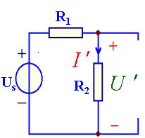
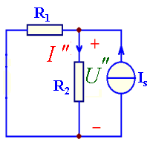
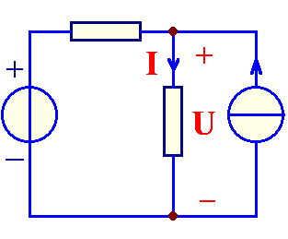
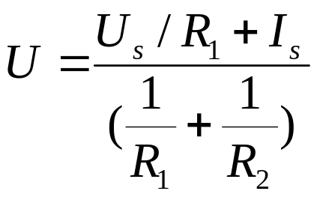
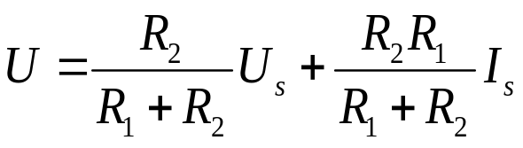
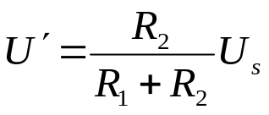

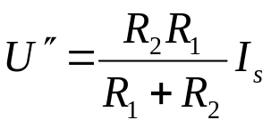
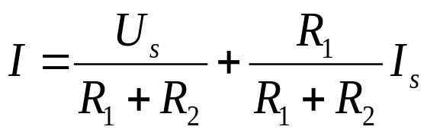
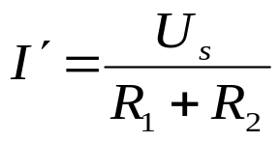
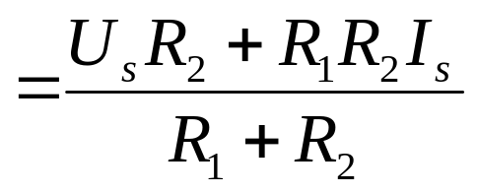
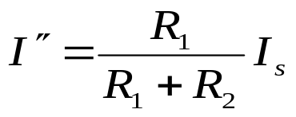
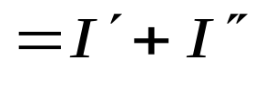
第四章 线性电路基本定理
4-1 叠加定理
一、引例
图示电路求电压U和电流I。
R₁
U_{s}
R₂
I_{s}
=
+

Slide 2
二、定理：
线性电路中任一条支路电流或电压等于各个独立电源单独作用时在该支路所产生的电流或电压的代数和。
（叠加性）
意义：说明了线性电路中电源的独立性。
注意：1、一个电源作用，其余电源置零：
电压源短路；
电流源开路；
受控源保留。
2、叠加时注意代数和的意义: 若响应分量 与原响应方向一致取正号，反之取负。
3、叠加定理只能适用线性电路支路电流或支路电压的计算，不能计算功率。

Slide 3
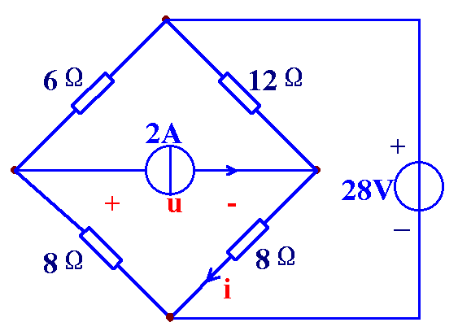
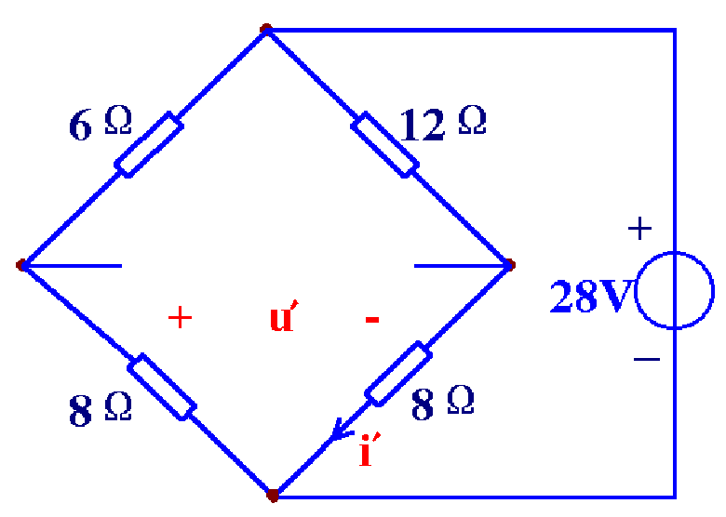
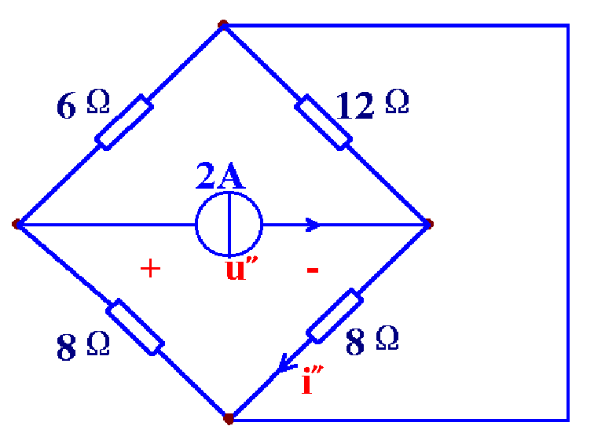
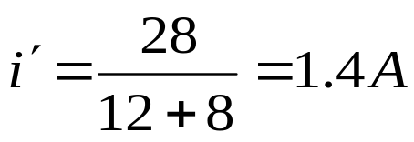

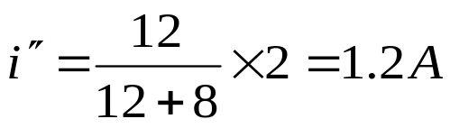



例1：
用叠加定理求图示电路 中u和i。
1、28V电压源单独作用时：
2、2A电流源单独作用时：
3、所有电源作用时：

Slide 4
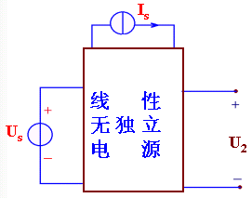






例2：图示电路，已知：
U_{s}=1V, I_{s}=1A时： U₂= 0 ； U_{s}=10V, I_{s}=0时：U₂= 1V ；
求:U_{s}=0, I_{s}=10A时：U₂= ?
解：
根据叠加定理，有
代入已知条件，有
解得
若U_{s}=0, I_{s}=10A时：

Slide 5
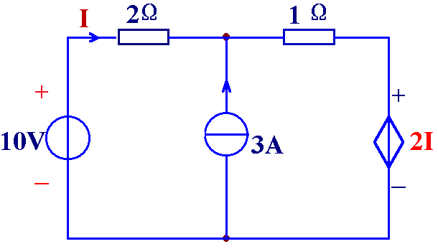
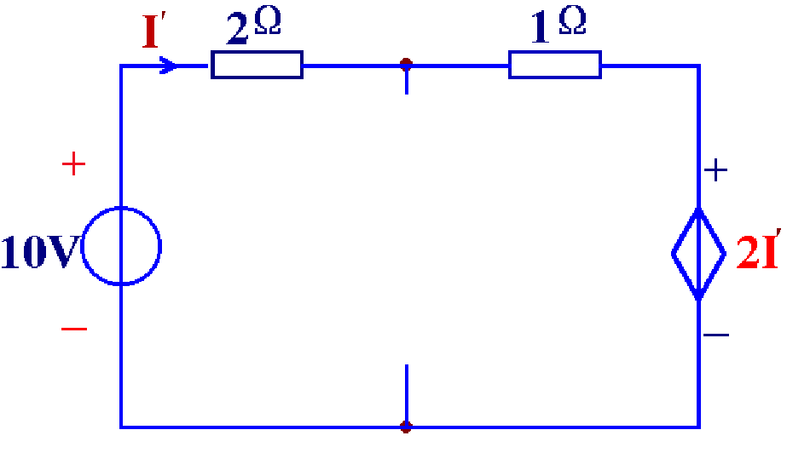
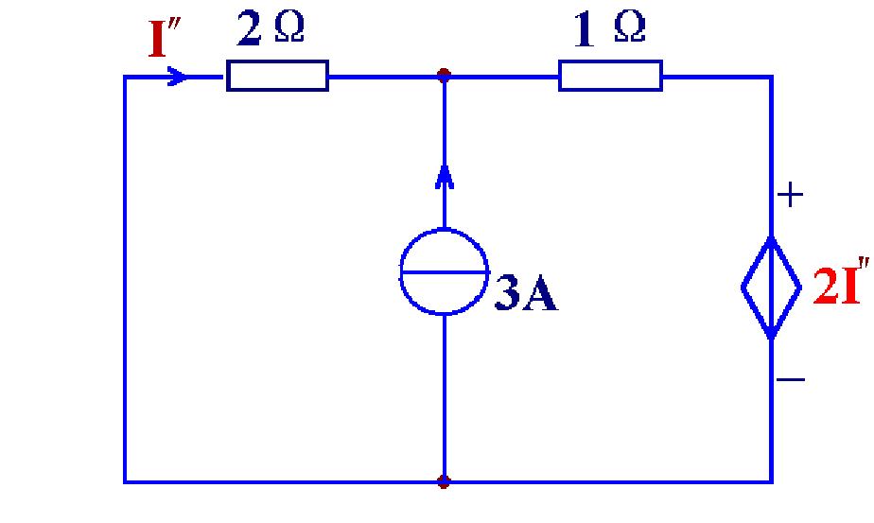
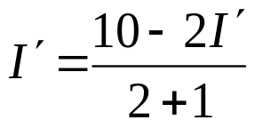

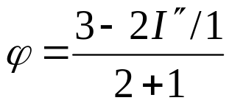
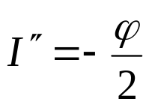
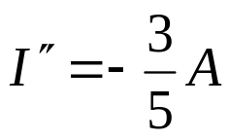
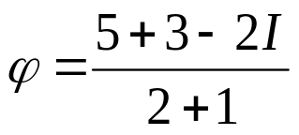
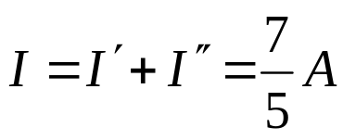
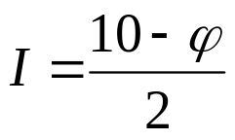
例3：
用叠加定理求图示电路中电流I。
ϕ
例3：
⊥
ϕ
1、10V电压源单独作用时：
2、3A电流源单独作用时，有
⊥
3、所有电源作用时：
若用节点法求：

Slide 6
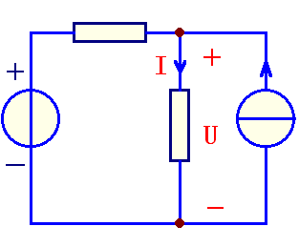
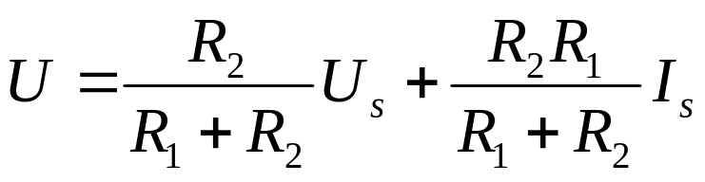
4-2 齐次定理
R₁
引例：
U_{s}
I_{s}
R₂
一、定理：线性电路中，当所有激励增大K倍时，其响应也相应增大K倍。（齐次性）
二、意义： 反映线性电路齐次性质。
注意：
1、激励是指独立电源；
2、只有所有激励同时增大时才有意义。

Slide 7
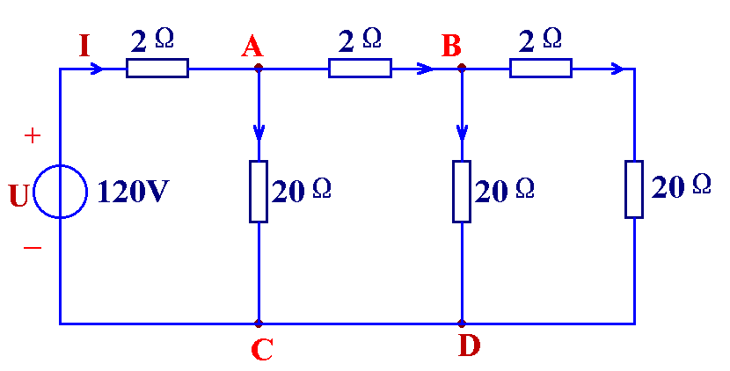
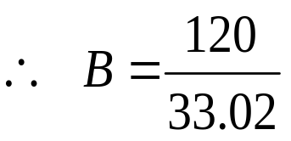
三、应用举例：
求图示电路各支路电流。
I₂
I₄
解:
递推法:
设I₄=1A
I₁
I₃
u_{BD}=22V
I₃=1.1A
I₂=2.1A
u_{AD}=26.2V
=3.63416
I=3.41B=12.392A
I₁=1.31A
I=3.41A
I₁=1.31B=4.761A
I₂=2.1B=7.632A
U=33.02V
I₃=1.1B=3.998A
I₄=B=3.634A

Slide 8
4-3 替代定理
一、定理：
在任意集中参数电路中，若第k条支路的电压U_{k}和电流I_{k}已知，则该支路可用下列任一元件组成的支路替代:
（1） 电压为U_{k}的理想电压源；
（2） 电流为I_{k}的理想电流源；
（3） 电阻为R_{k}= U_{k}/I_{k}的电阻元件。
二、注意：
1、支路k应为已知支路；
2、替代与等效不相同；
3、替代电源的方向。
(意义)

Slide 9
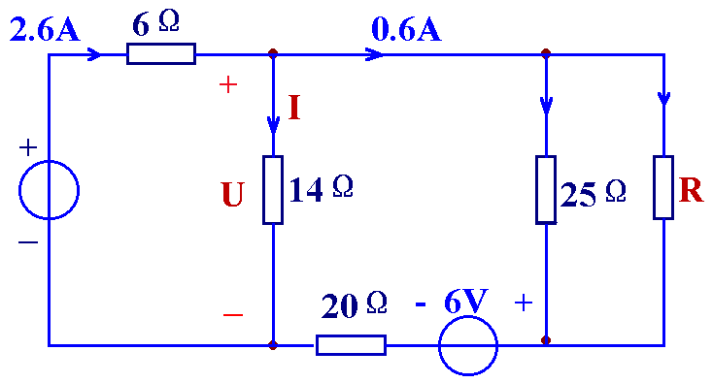

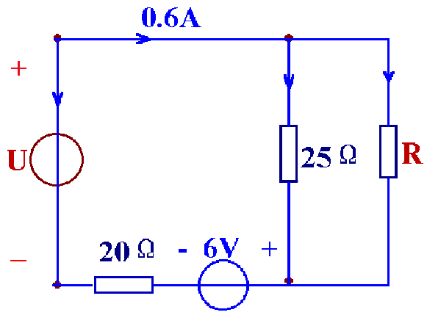
三、应用举例：
求图示电路中的U_{S}和R。
解：
I=2A
U=28v
U_{S}
U_{S}=43.6v
利用替代定理, 有
=10v
I₁=0.4A
I₁
I_{R}
+
28V
-
+
U₁
-
I_{R}=0.6-0.4=0.2A
∴ R=50Ω.

Slide 10
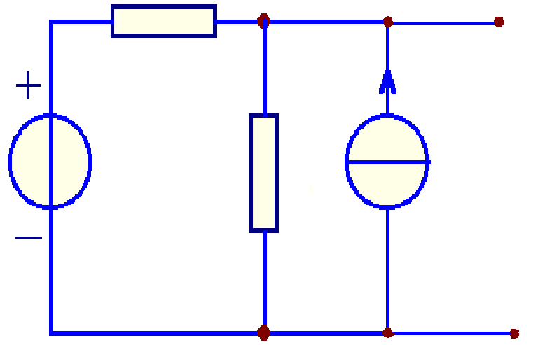
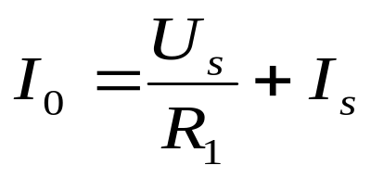
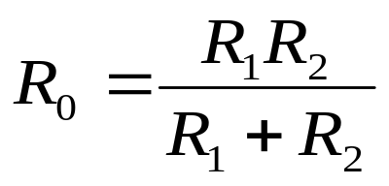
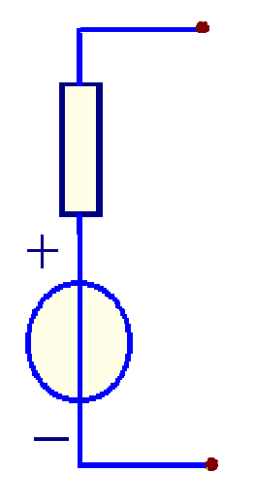
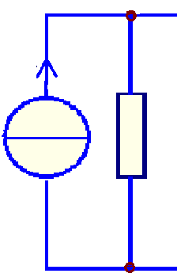
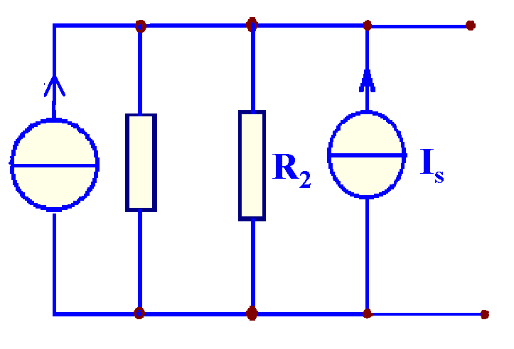
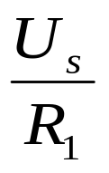
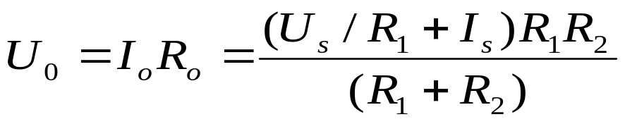
4-4 等效电源定理
一、引例
R₁
将图示有源单口网络化简为最简形式。
U_{s}
I_{s}
I_{sc}
R₂
R_{o}
+
U_{oc}
-
I_{o}
R_{o}
R₁
U_{o}
(I_{o} : 短路电流I_{sc} )
(R_{o} :除源输入电阻)
(U_{o} : 开路电压U_{oc} )

Slide 11
二、定理：
1、线性含源单口网络对外电路作用可等效为一个理想电压源和电阻的串联组合。
R_{o}
其中：
电压源电压U_{o}为该单口网络的开路电压U_{oc} ；
电阻R_{o}为该单口网络的除源输入电阻R_{o}。
说明：（1） 该定理称为等效电压源定理，也称为戴维南或代文宁定理（Thevenin’s Theorem）；
（2）由定理得到的等效电路称为戴维南等效电路， U_{oc} 和R_{o}称为戴维南等效参数。
U_{o}

Slide 12
2、线性含源单口网络对外电路作用可等效为一个理想电流源和电阻的并联组合。
I₀
R_{o}
其中：
电流源电流I₀为该单口网络的短路电流I_{sc} ；
电阻R_{o}为该单口网络的除源输入电阻R_{o.}
说明： （1） 该定理称为等效电流源定理，也称为诺顿定理（Norton’s Theorem）；
（2）由定理得到的等效电路称为诺顿等效电路， I_{sc}和R_{o}称为诺顿等效参数。

Slide 13
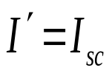
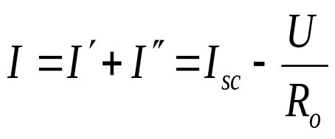
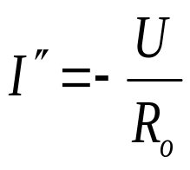
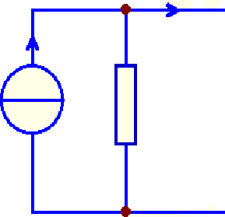
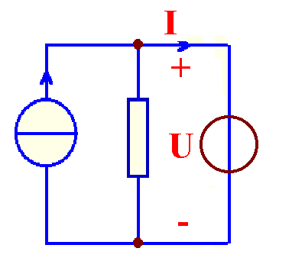
三、证明：
线 性 含 源网 络
A
线 性 含 源网 络
A
I
线 性 含 源网 络
A
I
任 意
网络
B
+
U
-
+
U
-
=
+
I
任 意
网 络
B
线 性 除 源网 络
A
+
U
-
+
U
-
I_{sc}
R_{o}
I_{sc}
R_{o}

Slide 14
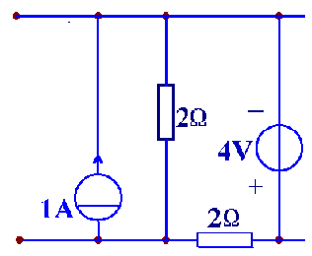
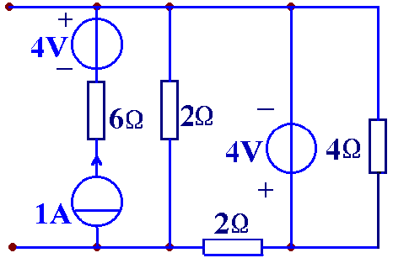
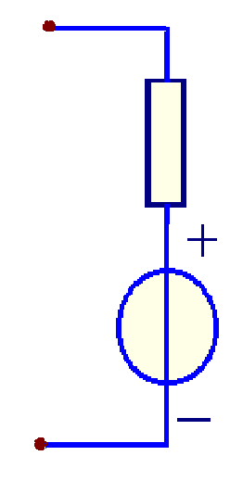

四、应用：
1、线性含源单口网络的化简
例1：求图示电路等效电源电路以及相应的等效参数。
+
U_{oc}
-
1Ω
U_{oc}=-1V
R_{o}
-1V
R_{o}= 1Ω

Slide 15







例2：已知图示网络的伏安关系为：
含源网络
N
U=2000I+10
I_{s}
并且 I_{s}=2mA.求网络N的戴维南等效电路。
设网络N 的戴维南等效电路参数为U_{oc}和R_{o}，则有
解：
因 U=2000I+10
故 R_{o}I=2000I

Slide 16






2、求某一条支路的响应。
例3：用等效电源定理求图示电路中的电流i。
解：
移去待求支路得单口网络
求开路电压U_{oc} ：
=52v
除去独立电源求R_{o} ：
R_{o} =12Ω
画出戴维南等效电路，并接入待求支路求响应。
+
U_{oc}
-
⇑
R_{o}

Slide 17







例4：图示电路，用戴维南定理求电流I。
+ U_{oc} -
解：
移去待求支路求：
R_{o}
除去独立电源求：
R_{o} =7Ω
画出戴维南等效电路，并接入待求支路求响应。

Slide 18













例5：图示电路，用戴维南定理求电流I₂。
3、含受控源电路分析
解：
移去待求支路,有
I₂
除源外加电压,有
由等效电路得
+
u
-
I₂
i
+
U_{oc}
-

Slide 19





例6：求出图示电路的戴维南等效电路。
αI
αi
i
+
U_{oc}
-
+
u
-
(10-6α)kΩ
15V
解：
求开路电压U_{oc}:
外加电压求输入电阻R_{o}:
由于开路,I=0, 故有
由除源等效电路,有
=(10-6α)kΩ
= 15V
所求电路戴维南等效电路如右图。

Slide 20


注意：
1、等效电源的方向；
+
U_{oc}
-
I_{o}
R_{o}
I_{sc}
2、除源输入电阻R_{o}求法：
（1）等效变换法（除源）
U_{o}
（2）外加电源法 （除源）
注意:电压与电流方向关联
（3） 开路短路法（ U_{oc} 、 I_{sc} ）（不除源）
3、含受控源有源单口网络不一定同时存在两种等效电源
4、含源单口网络与外电路应无耦合；
I
线 性 含 源网 络
A
任 意 网 络
B
+
U
-
5、含源单口网络应为线性网络；
6、等效参数计算。

Slide 21









图示网络中P不含任何电源。
当u_{s}=12V,R₁=0: i₁=5A, i_{R}=4A;
当u_{s}=18V,R₁=∞: u₁=15V, i_{R}=1A。
求当u_{s}=6V,R₁=3Ω时i_{R}值。
习题4-16：
解：
当u_{s}=6V时,移去R₁求:
由叠加定理，有
i_{R}=Au_{s}+Bu₁
求u₁的戴维南等效电路为
根据已知条件，有
6V
当u_{s}=6V, R₁=3Ω时: i₁=1A , u₁=3V
12A+Bx0=4
A=1/3
18A+15B=1
B=-1/3
+ U_{1oc} -
I_{1sc}
R₁支路用i₁电流源或u₁ 电压源替代 。
故
当u_{s}=6V,R₁=3Ω时：

Slide 22








练习： 图示电路分别求R=2Ω、6 Ω 、18 Ω时的电流I和R所吸收的功率P。
解：
I
当R=2Ω时： I=3A ，P=18W;
当R=6Ω时： I=2A ，P=24W;
当R=18Ω时：I=1A ，P=18W.
+ U_{oc} -

Slide 23







4-5 最大功率传输定理
引例：
R_{o}
R_{L}
U_{o}
一、定理：
一个实际电源模型向负载R_{L}传输能量，当且仅当R_{L}= R_{o}时，才可获最大功率P_{m}。 并且：
R_{o}
I_{o}
R_{L}
或

Slide 24







二、应用举例：
例1：求R=？可获最大功率，并求最大功率P_{m}=?
解：
移去待求支路求：
除去独立电源求：
R_{o} =8Ω
画出戴维南等效电路，并接入待求支路求响应。
由最大功率传输定理可知
R=R_{o} =8Ω
P_{m} =50W

Slide 25

















例2：（1）求电阻R为多少时可获最大功率？
（2）求此最大功率为多少？并求电源的效率.
解：
ϕ
移去R有：
除去独立电源,有
=6Ω
⊥
画出等效电路，有
R=R_{o} =6Ω
P_{m} =3/8W
I_{sc}
U_{oc}

Slide 26



4-6 互易定理
一、引例：
例1：
(a) I=
1/3A
(b)
1/3A
结论：激励电压与响应电流互换位置，响应不变。

Slide 27



例2：
(a) U=
-40V
(b)
-40V
结论：激励电流与响应电压互换位置，响应不变。

Slide 28


例3：
(a) I=
(b) U=
4V
4A
注意：
激励： 电流源 ⇔ 电压源
响应：短路电流 ⇔开路电压
结论： 激励与响应互换位置，激励数值相同, 响应数值不变。

Slide 29






在线性无源单激励电路中，激励与响应互换位置，响应不变。
二、定理：
(a) 形式一：电压源与电流表互换位置，电流表读数不变。
(b) 形式二：电流源与电压表互换位置，电压表读数不变。
(c) 形式三：若电流源电流i_{s}在数值上等于电压源电压u_{s}，则电流源产生的响应电流I在数值上等于电压源产生的响应电压U。

Slide 30
注意：
（1）互易定理适用于线性无任何电源网络；
（2）激励一个，响应一个；
（3）激励与响应位置互换，其余结构不变；
（4）形式一、二中，激励、响应不能为同一量纲；
（5）形式三中，两个电路对偶性；
（6）激励与响应互换位置后的方向。

Slide 31


三、定理应用：
例1：求图示电路中电流I。
I
I₄
I₀
I₁
I₃
I₂
解：
I₀ =1A
I₁ =0.5A
I₂ =0.5A
I₄ = -0.25A
∴ I= -I_{o} -I₄ = -0.75A

Slide 32






例2：
已知条件如图所示，求图（b)的电压源电压u_{s}。
4A
u_{s}
(a)
(b)
10A
+
20V
-
4A
R_{o} = 2Ω
+
U_{oc}
₋
u_{s}
U_{oc} = 20V
u_{s} = 100V

Slide 33
本章小结:
1 叠加定理:
线性电路中任一条支路电流或电压等于各个独立电源单独作用时在该支路所产生的电流或电压的代数和。
齐次定理:
线性电路中，当所有激励增大K倍时，其响应也相应增大K倍。
替代定理:
在任意集中参数电路中，若第k条支路的电压U_{k}和电流I_{k}已知，则该支路可用理想电压源U_{k}或理想电流源I_{k}或R_{k}= U_{k}/I_{k}电阻支路替代。

Slide 34
4 等效电源定理:
线性含源单口网络对外电路作用可等效为一个理想电压源和电阻的串联组合或一个理想电流源和电阻的并联组合。
5 最大功率传输定理:
一个实际电源模型（U_{o}、R_{o}）向负载R_{L}传输能量，当且仅当R_{L}= R_{o}时，才可获最大功率P_{m}。
6 互易定理:
在线性无源单激励电路中，激励与响应互换位置，响应不变。

